Slide 1
图的表示与同构
南京大学计算机科学与技术系

Slide 2
内容提要
图的表示
邻接矩阵的运算
图的同构

Slide 3
图的表示
邻接矩阵
邻接表
关联矩阵

Slide 4
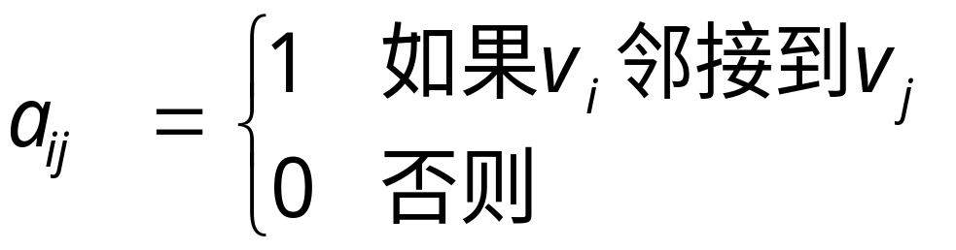
邻接矩阵(adjacency matrix)
简单有向图G = (V, E, ϕ) ，设V＝{v₁，…，v_{n}}，E＝{e₁，…，e_{m}}。
A(G)＝[a_{ij}]称为G的邻接矩阵(n×n 阶矩阵)，其中
∃e∈E. ϕ(e)=(v_{i}, v_{j})

Slide 5
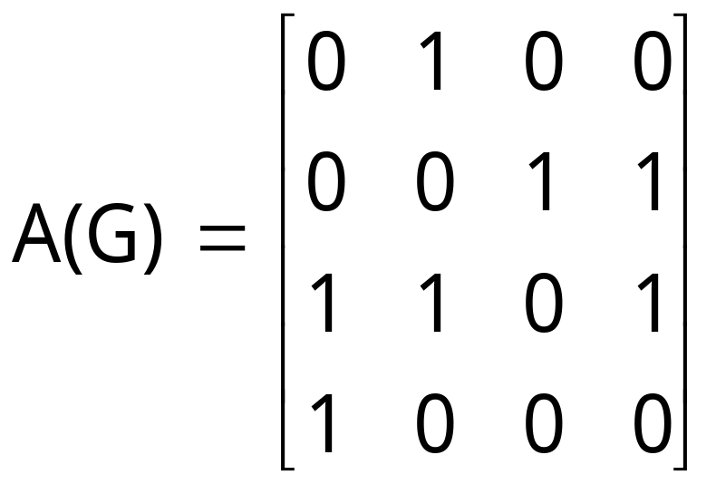
举例（邻接矩阵）
v₁
v₂
v₄
v₃

Slide 6
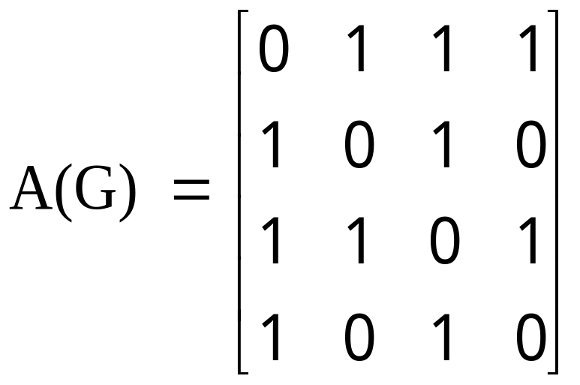
简单无向图的邻接矩阵
v₁
v₂
v₄
v₃
简单无向图的邻接矩阵是对称矩阵

Slide 7
邻接表
ϕ是单射
若图G = (V, E, ϕ) 没有多重边，列出这个图的所有边。对每个顶点，列出与其邻接的顶点。
顶 点 | 相邻顶点
a | b, c, e
b | a
c | a, d, e
d | c, e
e | a, c, d
b
a
c
e
d

Slide 8
邻接表（有向图）
ϕ是单射
若图G = (V, E, ϕ) 没有多重边，列出这个图的所有边。对每个顶点，列出从该顶点邻接到的顶点。
顶 点 | 相邻顶点
a | b, c, d, e
b | b, d
c | a, c, e
d
e | b, c, d
b
a
c
e
d

Slide 9
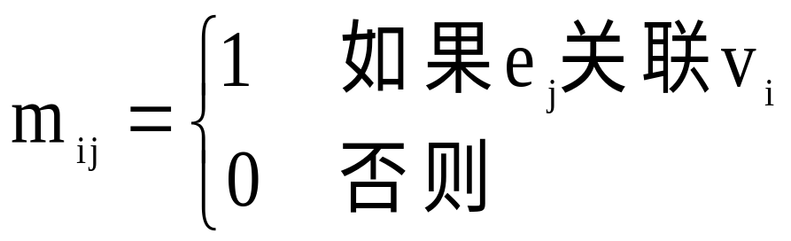
关联矩阵(incidence matrix)
无向图G = (V, E, ϕ) ，不妨设V＝{v₁，…，v_{n}}，E＝{e₁，…，e_{m}}。
M(G) ＝[m_{ij}]称为G的关联矩阵(n×m 阶矩阵), 其中
无向图G可以是伪图（含自环或多重边）。
v_{i}∈ϕ(e_{j})

Slide 10
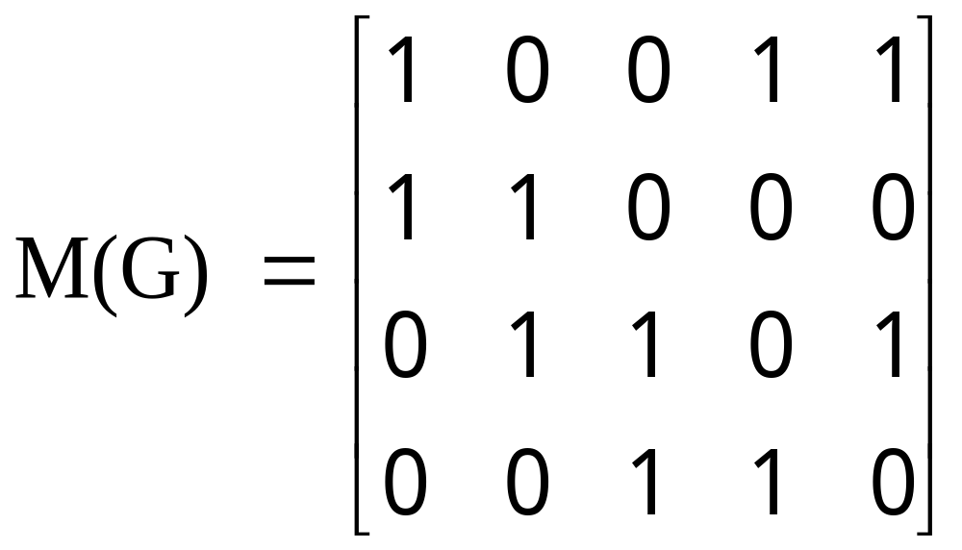
举例（关联矩阵）
v₁
e₁
v₂
e₄
e₂
e₅
v₄
e₃
v₃
并不直接适合于有向图

Slide 11
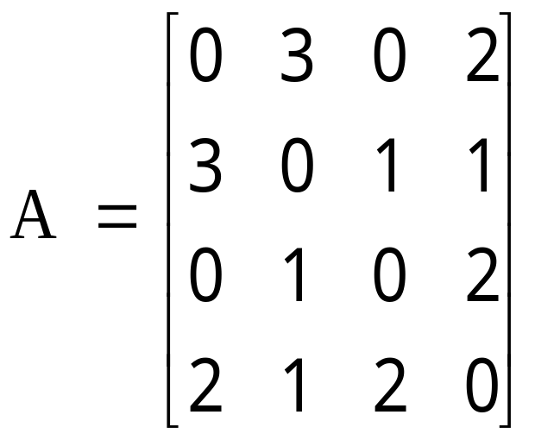
关于邻接矩阵
通常，邻接矩阵中的元素为0和1，称为布尔矩阵。
邻接矩阵也可表示包含多重边的图，此时的矩阵不是布尔矩阵。
v₁
v₂
v₄
v₃

Slide 12
关于邻接矩阵
当有向图中的有向边表示关系时，邻接矩阵就是关系矩阵。无向图的邻接矩阵是对称的。
图的邻接矩阵表示，顶点的次序并不紧要，行与行、列与列进行相应交换，可得到另一个矩阵。
  两个简单有向图，对应两个邻接矩阵，若对某一矩阵行与行、列与列之间的相应交换后得到的矩阵与另一矩阵相同，则这两个图同构。

Slide 13
内容提要
图的表示
邻接矩阵的运算
图的同构

Slide 14
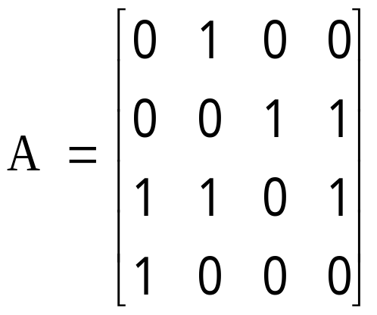
邻接矩阵的运算
顶点的度（以有向图为例）
  行中1的个数就是行中相应顶点的出度
  列中1的个数就是列中相应顶点的入度
v₁
v₂
Deg⁺(1)=1,Deg⁻(1)=2
Deg⁺(2)=2,Deg⁻(2)=2
Deg⁺(3)=3,Deg⁻(3)=1
Deg⁺(4)=1,Deg⁻(4)=2
v₄
v₃

Slide 15
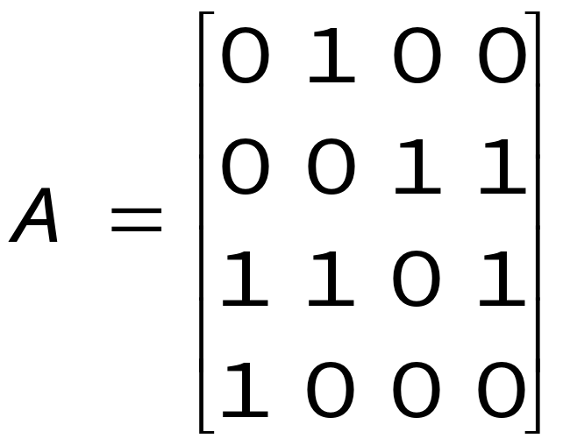
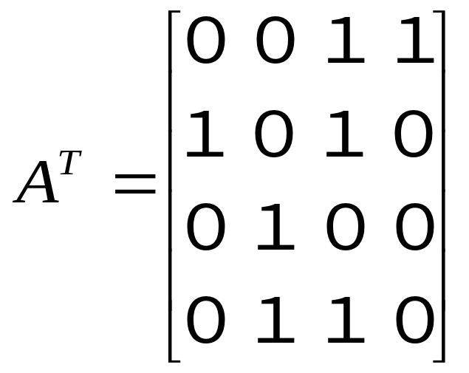
邻接矩阵的运算
逆图（转置矩阵）
  设Ｇ的邻接矩阵为A，则G的逆图的邻接矩阵是A的转置矩阵，用A^{T}表示。

Slide 16
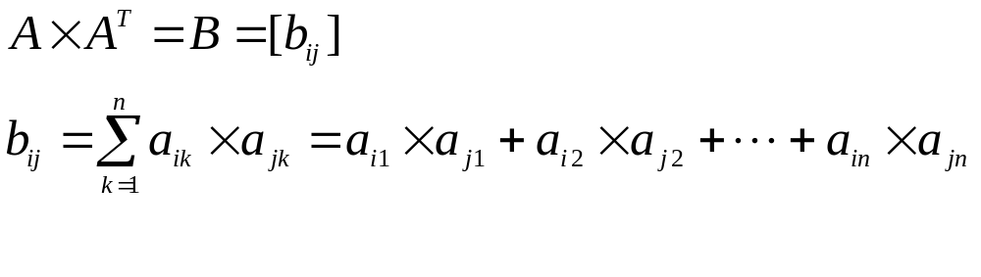
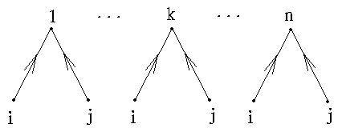
邻接矩阵的运算
b_{ij}表示顶点i和顶点j均有边指向的那些顶点的个数；
若i＝j，则b_{ii}表示顶点i的出度。

Slide 17
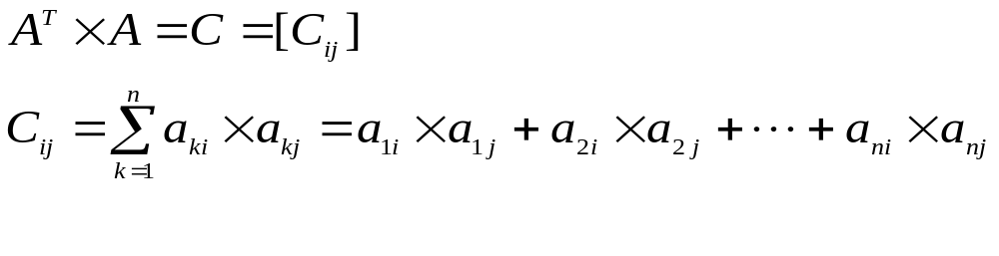
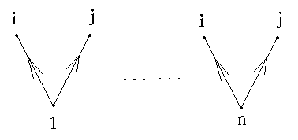
邻接矩阵的运算
C_{ij}表示同时有边指向顶点i和顶点j的那些顶点的个数；
若i＝j，则C_{ii}表示顶点i的入度。

Slide 18
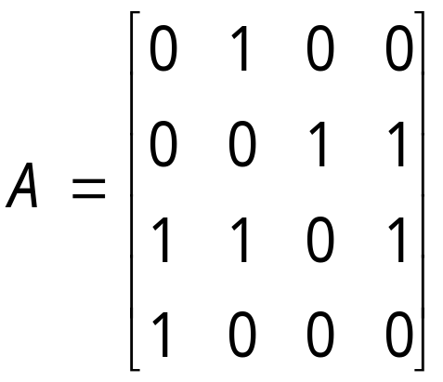
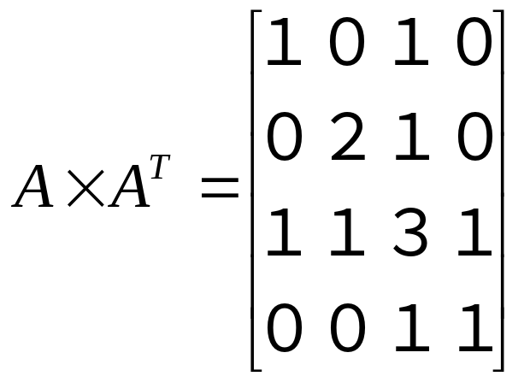
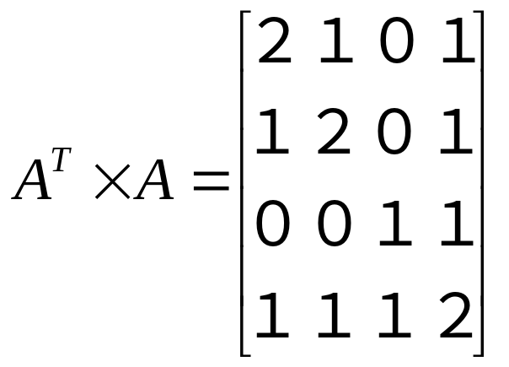
邻接矩阵的运算
v₁
v₂
v₄
v₃

Slide 19
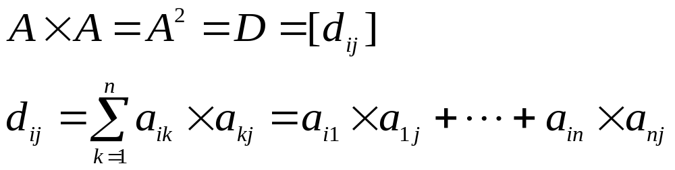
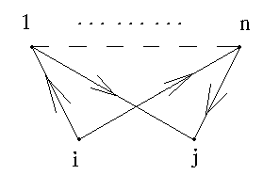
邻接矩阵的运算
若a_{ik}×a_{kj}＝1，则表示有i→k→j长度为2的有向通路；
d_{ij}表示i和j之间具有长度为2的通路个数。

Slide 20
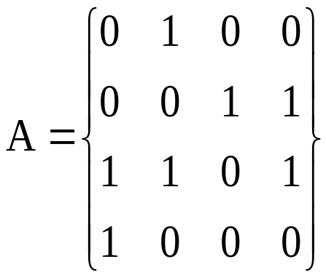
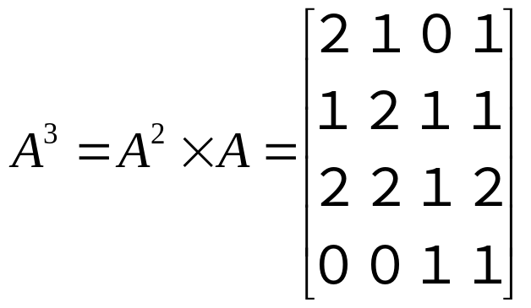
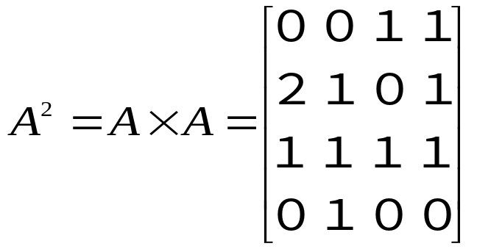
邻接矩阵的运算
v₁
v₂
v₄
v₃
从v₂→v₁，有二条长度为2的通路；有一条长度为3的通路

Slide 21
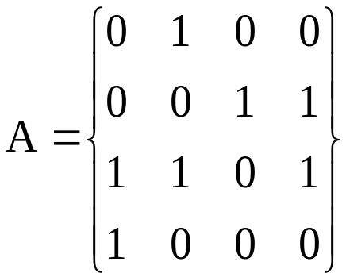
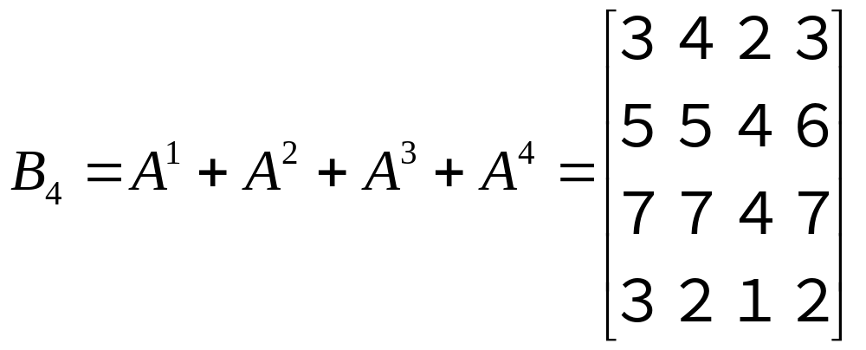
邻接矩阵的运算
v₁
v₂
v₄
v₃
长度不大于4的通路个数

Slide 22
内容提要
图的表示
邻接矩阵的运算
图的同构

Slide 23
图的同构
图同构的定义
  设G₁=(V₁, E₁, ϕ₁)和G₂=(V₂, E₂, ϕ₂)是两个简单无向图。若存在双射f: V₁→V₂, u和v在G₁中相邻当且仅当 f(u)和f(v)在G₂中相邻。此时称f是一个同构函数。
  设G₁=(V₁, E₁, ϕ₁)和G₂=(V₂, E₂, ϕ₂)是两个无向图。若存在双射f: V₁→V₂, g: E₁→E₂,
  ∀e∈E₁, ϕ₁(e)={u, v}当且仅当g(e)∈E₂, ϕ₂(g(e))={f(u), f(v)}

Slide 24
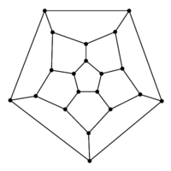
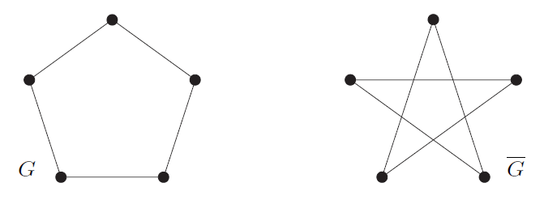
图同构的例子

Slide 25
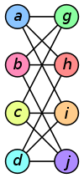
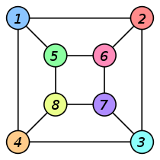
图同构的例子

Slide 26
检测两个简单图是否同构
图同构下保持的性质称为图不变的
  顶点数、度序列、…
利用图不变的性质（没有保持）来推断出不同构
b
b
a
c
a
c
e
d
e
d
图G
图H

Slide 27
检测两个简单图是否同构
a
b
s
t
e
f
w
x
h
g
z
y
d
c
v
u
3度顶点导出子图
s
b
w
f
z
h
v
d

Slide 28
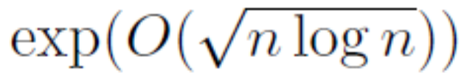
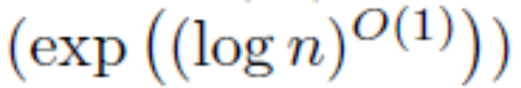
“图同构”问题
尚未证明：图同构问题是NP-完全的（NP-Complete）
尚未找到多项式时间复杂度的算法
Luks, 1983:
László Babai, 2017:
quasipolynomial time

Slide 29
“子图同构”问题
给定简单图G和H，G是否与H的某个子图同构？
已经证明：子图同构问题是NP-完全的。
那么，对于一些特殊类型的图G呢？
  K_{m}
  C_{m}

Slide 30
Q&A
  欢迎提问

